Slide 1
– Easy Is Hard (and less is more) – Self-training – SISTEMI DI VERSIONAMENTO
Autoformazione Candidati

Slide 2

Version Control (controllo di versione)
Metodologia/Sistema per registrare gli stati e i cambiamenti di un dato nel tempo
L’esempio più comune è quello dei backup
Notes:
Il controllo di versione (o più correttamente Version Control) è una Metodologia o un Sistema che permette di registrare gli stati e i cambiamenti che avvengono su un determinato dato nel tempo. L’esempio più comune è quello dei backup, quando effettuiamo un backup di un file, di una cartella o di un disco, stiamo creando una istantanea del dato, registrandone lo stato in un determinato momento del tempo.

Slide 3
VCS – Version Control Systems
Software/Utilities (Automatici o Manuali)
Versionamento efficace ed efficiente
Consentono di:
Monitorare I dati
Confrontare le versioni
Modificare le versioni
ecc
Tipologie:
Locali
Centralizzati
Distribuiti
Notes:
Logicamente per quanto banale sia una operazione di backup, è comunque una operazione che se effettuata manualmente risulta onerosa e poco efficiente. Per far fronte a questi problemi sono stati introdotti I Sistemi di versionamento, conosciuti anche come Sistemi di Controllo Versione (in inglese Version Control Systems). Tali Sistemi rappresentano l’applicazione pratica della metodologia di controllo di versione attraverso Strumenti, Utilities e Software (Automatici o Manuali) che versionano i dati efficacemente ed efficientemente. I VCS oltre a registrare i cambiamenti nel tempo, espongono funzioni, più o meno avanzate, come ad esempio FIXMEEEEEEE: Monitoring, confronto e modifica delle versioni. I Sistemi di versionamento possono essere di 3 tipologie: Locali, Centralizzati o Distribuiti

Slide 4
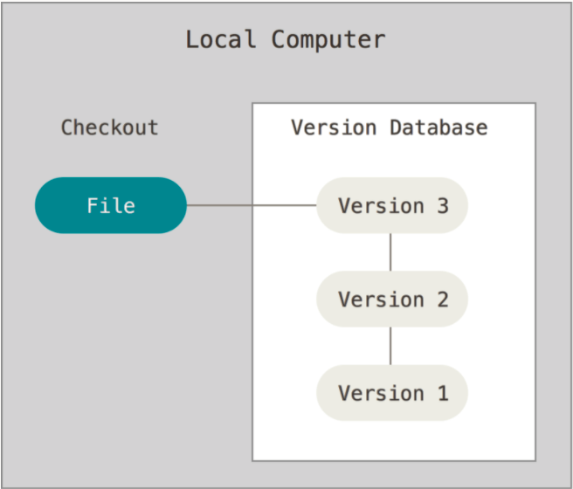
Local Version Control Systems
Primi sistemi di versionamento sviluppati
Versionano i dati all’interno della Macchina
Nati principalmente durante lo sviluppo dei primi S.O.
Notes:
I primi Sistemi di versionamento svillupati sono stati quelli Locali, i quali versionano i file solamente all’interno della Macchina e quindi localmente.
I VCS Locali sono nati principalmente durante lo sviluppo dei primi Sistemi Operativi, ancora oggi vengono utilizzati internamente dai Kernel.

Slide 5
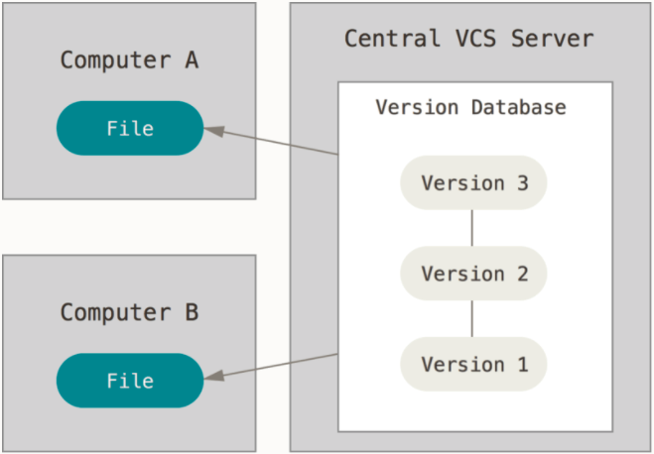
Centralized Version Control Systems
Evoluzione dei VCS Locali
Introduzione del Team Collaboration
Utilizzano un deposito centrale (detto Repository) che contiene la copia di tutte le versioni
Ogni macchina (Client) che si interconnette, salva localmente la copia di una specifica versione e/o dell’ultima disponibile
Notes:
I Sistemi di versionamento centralizzati rappresentano la prima evoluzione dei VCS Locali il cui più grande limite era l’impossibilità di collaborare con altre persone sullo stesso insieme di dati. Per superare questo limite i VCS centralizzati utilizzano un Server centrale che contiene tutti i file versionati, il deposito viene definito con il nome di Repository. Oltre al repository locale, ogni macchina che si interfaccia su di esso, contiene localmente una copia di una specifica revisione (solitamente l’ultima disponibile).

Slide 6
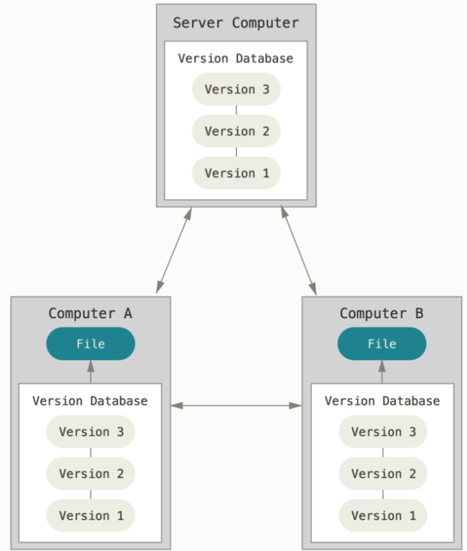
Distribuited Version Control Systems
Evoluzione dei VCS Centralizzati
Utilizzano un meccanismo di Repository Centrale e di n Repository Locale
Ogni Repository Locale può contenere l’intera copia del Repository Centrale
Notes:
Il grande limite dei VCS Centrallizati è quello che l’intera storia dei file e delle versioni è depositata all’interno di un unico posto (il repository centrale), una eventuale perdita momentanea o totale del Repository causa la perdita dell’intera storia dei dati, ad eccezione dei singoli snapshot posseduti dai vari Client. Per superare tale limite sono stati introdotti i VCS Distribuiti. In un sistema distribuito non esiste un solo Repository, infatti oltre al repository centrale, ogni client che si interconnette ad esso diventa a sua volta un Repository (detto locale) che può contenere la copia dell’intera storia e/o una parte di essa (a scelta dell’utilizzatore). Grazie a questo meccanismo, l’eventuale perdita del repository centrale non può causare un danno irreversibile, poiché nel momento che esiste anche un solo client aggiornato, esso può ripristinare l’intero Repository Centrale caricando la suo copia locale.

Slide 7
Centralized VCS vs Distribuited VCS
Centralizzati:
Curva di apprendimento meno elevata
Spazio occupato del repository inferiore
Spazio occupato all’interno dei client interconnessi inferiore
Distribuiti:
Modalità offline
Più veloce
Perdita totale delle versioni più difficile
Notes:
In questa slide confrontiamo brevemente i due sistemi più evoluti e ad oggi più utilizzati. Generalmente un Centralized VCS rispetto ad un Distribuited è più semplice da imparare, cioò deriva principalmente dai minori comandi da imparare e dal fatto che non è necessario che ogni utilizzatore conosca approfonditamente la gestione del repository centrale, nei sistemi distribuiti invece, siccome ogni client è esso stesso un repository, l’utilizzatore deve essere a conoscenza sia delle nozioni base che di quelle più avanzate. Un CVCS è molto adatto per team e progetti di piccola entità. Una volta però compreso il funzionamento di un DVCS, esso ci consente di lavorare in maniera più efficiente ed efficace, grazie soprattutto al fatto che il Repository locale, in assenza del centrale, permette di effettuare tutte le operazioni di «versionamento» velocemente e senza doverci preoccupare di essere «online», una volta tornati online sarà poi possibile sincronizzare le modifiche effettuate e salvate sul Repository Locale, all’interno del Repository Centrale, come già anticipato questo aspetto ci garantisce un elevata sicurezza in caso di perdita del Repository Centrale, poiché da quello Locale, se opportunamente aggiornato, sarà possibile ripristinare completamento quanto perduto. Logicamente questi vantaggi inficiano direttamente sullo spazio occupato all’interno dei Repository e/o dei Client.

Slide 8
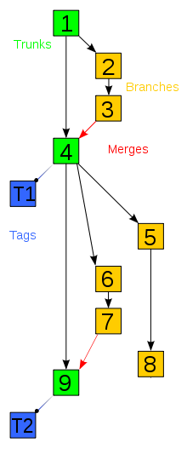
VCS - Gestione del codice sorgente
Gestione del ciclo di vita di un progetto attraverso la separazione in rami («Branches»)
I rami principali sono:
Ramo di sviluppo principale:
Versione stabile contenente le modifiche più recenti per TEST/Rilascio.
Rami di sviluppi secondari:
Sottorami contenenti a scompartimenti stagni, le varie modifiche in fase di sviluppo.
Rami di rilascio;
Sottorami contenenti le versioni stabili ed approvate nel corso del tempo
Notes:
Fino ad ora abbiamo generalmente spiegato di un VCS che ci permette di registrati i cambiamenti di un determinato dato nel tempo. Questo nell’ambito della programmazione si traduce nel registrare nel tempo i cambiamenti del codice sorgente di un progetto ed ancora in maniera più incisiva di gestire l’intero ciclo di vita di un progetto, organizzandone di fatto la sua evoluzione nel tempo.
Un moderno VCS, sia esso distribuito o centralizzato, ci permette di organizzare questa evoluzione all’interno di di compartimenti di sviluppo e rilascio, detti comunemente «branch». Ogni VCS utilizza le proprie terminologie e mette a disposizione delle proprie linee guida/workflow per organizzare al meglio il codice sorgente. Generalmente però i Branches sono suddivisi in diversi rami che rappresentano lo stadio di evoluzione e di rilascio, i rami principali sono: Ramo di sviluppo principale, il quale contiene una versione più o meno stabile delle modifiche più recenti, pronte ad essere verificate dagli utenti e/o rilasciate all’interno dei Rami di rilascio Rami di sviluppo secondari, i quali contengono, a modo di scompartimenti atomici tra loro, le varie modifiche in sviluppo che una volta terminate vengono portate nel ramo di sviluppo principale Rami di rilascio, contengono le varie versioni stabili ed approvate nel corso del tempo.

Slide 9
(riferimenti)
https://bitbucket.org/product/it/version-control-software
https://git-scm.com/book/en/v2/Getting-Started-About-Version-Control
https://www.atlassian.com/git/tutorials/what-is-version-control
https://www.geeksforgeeks.org/centralized-vs-distributed-version-control-which-one-should-we-choose/

Slide 10
Apache Subversion

Slide 11
CVCS – Apache Subversion (SVN)
Ad oggi il CVCS più utilizzato;
Software gratuito ed opensource nato agli inizi degli anni 2000;
Ancora oggi viene manutenuto ed evoluto;
Strutturato in:
Trunk – che rappresenta il ramo di sviluppo principale;
Branches – che rappresentano i rami di sviluppo secondari
Tags – che rappresentano generalmente le versioni stabili rilasciate nel tempo
Notes:
Apache Subversion, conosciuto più comunemente come SVN, è un Centralized Version Control System nato agli inizi degli anni 2000 ed è tutt’ora oggetto di evoluzioni e manutenzione.
Le linee guida strutturano il Repository suddividendo ogni Risorsa/Progetto nei rami Trunk, Branches e Tags. Il trunk rappresente il ramo di sviluppo principale
I Branches rappresentano i rami di sviluppo secondari o più comunemente detti come Features Branches. Sono modifiche che impattano significativamente e che quindi devono essere mantenuti distaccati dal ramo di sviluppo principale fino alla loro conclusione. Un feature branch al termine dello sviluppo viene poi integrato all’interno del Trunk.
Infine sono presenti i Tags, che rappresentano le versioni di rilascio del software. Quando uno o più sviluppi sono terminati, viene distaccato un ramo specifico.

Slide 12
SVN Client - I comandi di base - CHECKOUT
Permette di scaricare dal Repository Centrale la risorsa (progetto) su cui vogliamo operare. Il download scarica la/le risorse presenti al percorso, creando in aggiunta una cartella nascosta «.svn» che contiene lo stato e la versione dei file scaricati e che il client utilizza per confrontare le modifiche
Permette di scaricare una risorsa intera e/o un singolo file/cartella.
La risorsa scaricata viene definita come Working copy
svn checkout [http[s]/svn]://repository /path/locale
Se il path locale non esiste, il comando effettua – dove possibile – la creazione delle cartelle mancanti.
Notes:
Una volta creato il repository, per scaricarlo è necessario utilizzare il comando CHECKOUT del client SVN. I due argomenti del comando checkout sono l’url del repository e il path locale. Una volta scaricata la risorsa viene definita come Working Copy.

Slide 13
SVN Client - I comandi di base - ADD
Schedula il versionamento di nuovi files, cartelle e/o link, non inizialmente presenti, rendendoli disponibili per l’aggiunta/caricamento nel Repository Remoto
Un file non presente all’interno del Repository è detto «unversioned». I file «unversioned» vengono ignorati dal client svn sia in fase di caricamento che di aggiornamento.
svn add /path/locale/nuovo/file/cartella
Notes:
Quando all’interno della Working Copy, viene creato un nuovo file, esso non viene considerato da SVN come facente parte del Repository. Un file che è sito all’interno della Working Copy e che non è presente all’interno del Repository viene definito come UNVERSIONED FILE. Ovvero viene considerato come un file che non è versionato. Utilizzando il comando ADD è possibile registrare e/o versionare il file. A seguito della registrazione è poi necessario sincronizzare la modifica con l’apposito comando (Commit), trattato nelle prossime slide.

Slide 14
SVN Client - I comandi di base - DELETE
Permette l’eliminazione fisica di un file/cartella dalla Working Copy, schedulando al contempo l’eliminazione della risorsa dal Repository Remoto;
svn remove /path/locale/nuovo/file/cartella
Aggiungendo l’argomento “--keep-local” è possible mantenere il file all’interno della Working Copy, schedulando solamente l’eliminazione all’interno del Repository (il file viene etichettato come unversioned file).
svn remove /path/locale/nuovo/file/cartella --keep-local
Notes:
Il comando di DELETE effettua il contrario del comando precedente. Elimina il file/cartella indicato dalla Working Copy, registrando/schedulando la modifica di eliminazione. Il comando di default rimuove fisicamente il file, è possibile utilizzare l’argomento keep-local per mantenere il file, pur registrandone l’eliminazione. In tal caso il file assume lo stato iniziale di UNVERSIONED FILE. Anche in questo caso per sincronizzare la modifica con il Repository Centrale è necessario utilizzare il comando apposito.

Slide 15
SVN Client - I comandi di base - COMMIT
Permette di salvare le modifiche registrate nella Working Copy locale sul Repository Remoto
Permette di sincronizzare una o più modifiche contemporanemente.
Le modifiche da sincronizzare possono essere:
Nuovi file aggiunti con il comando svn add
File già esistenti che sono stati variati all’interno della Working copy
File esistenti nel Repository e che sono stati eliminati dalla Working Copy
In base al tipo di modifica, svn inserisce, aggiorna o elimina il file all’interno del Repository Centrale
Ogni commit registra una nuovo numero di revision
svn commit -m “Messaggio obbligatorio di Commit”
Notes:
Una volta aggiunti nuovi file, modificato dei file esistenti e/o eliminato altri file all’interno della Working Copy, per sincronizzare e salvare le modifiche sul Repository Remoto si utilizza il comando COMMIT. Il comando è eseguibile sull’intera Working Copy e/o su un singolo file e a seconda del tipo di modifica, effettua la crazione, l’eliminazione e/o l’aggiornamento della risorsa sul Repository Remoto.

Slide 16
SVN Client - I comandi di base - UPDATE
Permette di aggiornare la Working Copy con le modifiche presenti nel Reposityory Centrale.
È possibile aggiornare all’ultima versione disponibile (definita HEAD revision) oppure ad una specifica revision:
svn update [PATH...] [-r REVISION]
Il comando ritorna in console la lista dei file aggiornati con il relativo stato:
A – Aggiunto
D – Eliminato
U – Aggiornato
C – In conflitto
G – Unito (Merged)
Notes:
Nel caso si lavori in un progetto con altre persone, è fondamentale oltre a sincronizzare le proprie modifiche, aggiornare la propria Working Copy con le modifiche effettuate dai propri collaboratori. Per fare questo si utilizza il comando UPDATE. Il comando, che può essere eseguito sull’intera Working Copy e/o su un singolo file/cartella, permette di specificare la revision da scaricare. Di default il client si aggiorna con l’ultima revision disponibile, la quale viene comunemente detta come HEAD revision.
È bene tenere a mente che nel caso si lavori in team con altre persone prima di effettuare il commit è necessario eseguire l’update.

Slide 17
SVN Client - I comandi avanzati - DIFF
Permette di visualizzare le differenze presenti tra due risorse, ad esempio:
Modifiche locali presenti nella Working Copy;
Modifiche presenti tra due revision;
Le risorse comparate possono essere un file, una cartella e/o un intero branch
svn diff [-c REVISION | -r REVISION[:REVISION]] [TARGET[@REV]...] [--summarize] [..]
Esempio 1 – comparazione base:
svn diff
Comparazione della Working Copy rispetto a quanto presente nel Repository Centrale
Notes:
Passando ai comandi più avanzati, un comando di utility è il comando DIFF. Tale comando ci permette di verificare quali sono le modifiche locali e versionate che è possibile committare. Il comando stampa in console ogni file variato ed il relativo contenuto stampato. Per visualizzare solo la lista dei file modificati si può utilizzare l’argomento –summarize.
La comparazione di base si effettua senza indicare argomenti oltre il comando stesso. Il client in questo caso effettua la comparazione tra l’ultima revision disponibile sul Repository Centrale e quanto presente all’interno della nostra Working Copy.

Slide 18
SVN Client - I comandi avanzati - DIFF
Esempio 2 – comparazione Working Copy con specifica revision:
svn diff –r 9110 nomeFile
Comparazione del file/risorsa tra la revision X (9110) e la Working Copy;
Esempio 3 – comparazione di due revision
svn diff http://repository/file@3000 \ http://repository/file@3500
svn diff -r 3000:3500 http://repository/file
Notes:
Per verificare le differenze rispetto ad una specifica revision del Repository si può utilizzare l’argomento –r
Oppure è anche possibile verificare le differenze presenti tra due revision del Repository. Vediamo qualche esempio:

Slide 19
SVN Client - I comandi avanzati - MERGE
Permette di unire due differenti rami all’interno della Working Copy
Utilizzato principalmente per integrare le modifiche tra i vari branch:
Ramo di sviluppo secondario -> Ramo di sviluppo principale
Ramo di sviluppo principale -> Ramo di rilascio
svn merge SOURCE[@REV] [TARGET_WCPATH]
Le differenze presenti nel branch sorgente (di cui può essere specificata la revision, default @HEAD) vengono unite all’interno della Working Copy e vengono schedulate per per il commit.
Notes:
Uno dei comandi avanzati più importanti è il comando MERGE. Esso permette di effettuare l’operazione di integrazione, ovvero l’operazione che ci permette di allineare i branch, portando di volta in volta le modifiche. Abbiamo identificato 3 rami principali che identificato gli sviluppi e le versioni finali/di rilascio, che identificano ovvero l’evoluzione del progetto.
Con la merge si va quindi ad applicare le modifiche presenti su di un ramo, all’interno della propria Working Copy, così che possano essere allineate. Anche in questo caso, la revision di default della sorgente è la HEAD, ma può essere variata e specificata per effettuare il merge di una revision specifica.

Slide 20
SVN Client - I comandi avanzati - REVERT
Consente di ripristinare lo stato di una risorsa modificata/aggiunta allo stato precedente alle modifiche e corrispondente alla revision della Working Copy.
svn revert PATH...
Di default il comando permette il revert di un singolo file, per effettuare il revert di una cartella e di tutto il suo contenuto è necessario aggiungere l’argomento --depth=infinity
svn revert PATH... --depth=infinity
Notes:
Il comando di REVERT permette invece di annullare le modifiche, ripristinando lo stato iniziale di file e cartelle. Effettuando il revert di un nuovo file, esso verrà eliminato. Effettuando il reverse di un file modificato, verrà riportato allo stato precedente alla modifica e nel caso di un file eliminato, esso verrà recuperato dal Repository, alla relativa revision.
Di default la REVERT è eseguibile su un solo file per volta, utilizzando l’argomento depth=infinity è possibile eliminare una cartella ed il suo intero contenuto

Slide 21
SVN Client - I comandi avanzati – COPY e SWITCH
COPY - Consente di copiare una risorsa all’interno della Working Copy o del repository (nel caso la destinazione sia il repository il comando effettua direttamente il commit)
svn copy SOURCE[@REV]... DESTINATION
SWITCH – Consente di spostare il branch di riferimento della Working Copy
svn switch URL [PATH]
Notes:
Gli ultimi due comandi avanzati, utili per effettuare particolari operazioni, sono COPY e SWITCH.
Il comando copy permette di copiare una risorsa all’interno della Working Copy o del Repository. È utilizzato soprattutto per copiare un branch, salvandolo con un altro nome, ad esempio quando dal ramo di sviluppo principale viene rilasciato un nuovo tag, viene eseguita l’operazione di copy.
Lo switch invece consente di spostare la Working Copy su un differente branch, il comando è utilizzato soprattutto per le integrate.

Slide 22
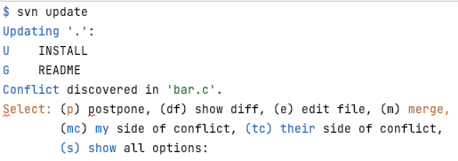
SVN Client – I conflitti
Si riscontrano durante una update o una merge quando un file contiene delle modifiche (sulle stesse righe) sia all’interno del Repository che all’interno della Working Copy.
Essendo presenti modifiche sulle stesse righe di codice SVN non è in grado di effettuare autonomamente il merge e richiede la risoluzione del conflitto interattivamente durante l’esecuzione del comando di update/merge:
Notes:
L’ultimo fondamentale aspetto è legato ai conflitti. Quando viene effettuata una update o una merge, può accadere che uno o più file modificati all’interno della Working Copy, siano stati modificati a loro volta da un differente utente/collabotore. Se la modifica è stata effettuata sulle stesse linee del file, il client non è in grado di unire autonomamente le due versioni, perciò il file entra in uno stato di conflitto. Nell’immagine è possibile notare che tipo di messaggio viene segnalato dal client.
Quando SVN riscontra un conflitto, interrompe temporaneamente l’aggiornamento, chiedendo interattivamente all’utente di risolvere il conflitto

Slide 23
SVN Client – Risolvere i conflitti
Per risolvere un conflitto è necessario intervenire manualmente, di seguito alcune delle varie soluzioni interattive possibili:
(e) – Modifica manuale del file utilizzando l’editor di sistema;
(mc) – Accetta tutte le modifiche non in conflitto e per le righe in conflitto accetta la versione della Working Copy;
(tc) – Accetta tutte le modifiche non in conflitto e per le righe in conflitto accetta la versione del Repository;
(mf) - Accetta interamente il file della Working Copy (vengono perse le modifiche sul Repository);
(tf) – Accetta interamente il file del Repository (vengono perse le modifiche locali)
(m) – Utilizza il tool interno di svn per confrontare le righe e risolvere il conflitto
(l) – Utilizza un tool esterno per confrontare le righe e risolvere il conflitto
(p) – Posticipa la risoluzione del conflitto. Questa soluzione genera 3 file ( ognuno rappresentante la relativa versione), sarà necessario confrontare esternamente i file, produrre il file finale e «marcarlo» come risolto usando il comando: svn resolve
filename.mine
filename.rOLDREV
filename.rNEWREV
Notes:
Per risolvere il conflitto SVN offre alcune soluzioni, in questa slide è possibile visualizzare le più utilizzate e/o utili. Lo scopo ultimo è produrre la versione finale del file che contenga in modo corretto tutte le modifiche, per la maggior parte dei casi, tale situazione va risolta manualmente, utilizzando tool o software appositi che comparano i file in conflitto e che permettono di effettuare l’unione delle modifiche manualmente.

Slide 24
(riferimenti)
https://subversion.apache.org/
https://www.javatpoint.com/svn
http://svnbook.red-bean.com/en/1.8/svn.ref.html
http://svnbook.red-bean.com/en/1.8/svn.branchmerge.basicmerging.html#svn.branchmerge.basicmerging.stayinsync
http://svnbook.red-bean.com/en/1.8 /svn.tour.cycle.html

Slide 25
GIT

Slide 26
DVCS – GIT
Ad oggi il VCS più utilizzato
Performante
Sicuro
Flessibile
Utilizzo completo in locale/modalità offline
Notes:
Git è largamente il VCS più utilizzato, è un software in continua evoluzione ed è diventato di fatto lo standard in ambito Software.
È un VCS interamente progettato per il versionamento di Codice Sorgente, tanto che alcuni algoritmi interni sfruttano le similitudini presenti tra i linguaggi di programmazione per migliorare le performance di gestione, comparazione, ecc..
Diversamente da altri CVS, GIT identifica un file non dal nome, ma dal proprio contenuto sottoforma di hash. Questo meccanismo garantisce una miglior sicurezza contro modifiche accidentali, poichè il confronto si basa su un hash univoco.
La sua flessibilità permette di organizzare i branch utilizzando numerose tecniche/workflow.
Uno dei più grandi vantaggi di GIT è legato alla possibilità, essendo un DVCS, di lavorare «offline», è infatti possibile eseguire la maggior parte delle operazioni senza essere connessi al Repository Centrale poiché, come ampiamente anticipato, la copia locale è a tutti gli effetti un Repository contenente l’intera storia.

Slide 27
GIT CL – I comandi di base – INIT e CLONE
Il comando di INIT permette di inizializzare un nuovo Repository:
git init [path]
Il comando CLONE permette di effettuare la copia del Repository: git clone [url]
Notes:
Per creare un nuovo Repository è sufficiente inizializzare git all’interno della cartella del progetto. Il comando effettuerà la generazione della cartella nascosta .git in cui verranno depositate tutte le informazioni del Repository, delle revision, ecc.
Per clonare un Repository invece si utilizza il comando git clone, il quale come suggerisce il nome, effettua la copia completa dell’intero Repository.
Rispetto a SVN possiamo notare la prima grande differenza. Il comando checkout di SVN scarica la Working Copy, ovvero una specifica revision, il comando clone l’intero Repository.

Slide 28
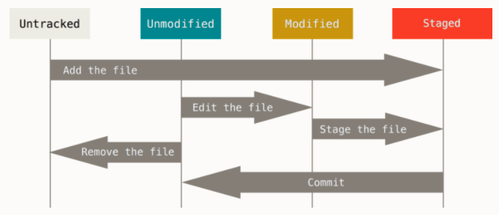
GIT CL – I comandi di base – STATUS
Lo stato dei file viene suddiviso in:
Untracked – file non conosciuti da git e non versionati
Tracked - file presenti nell’ultima revision
A sua volta i Tracked file sono suddivisi in Unmodified, Modified e Staged
Con il comando STATUS è possibile verificare lo stato dei file presenti all’interno del Repository Locale:
git init [path]
Notes:
All’interno del Repository Locale i file vengono suddivisi principalmente in due stati: I file non ancora conosciuti da git – Untracked, e i file conosciuti, ovvero presenti nell’ultima revision, detti Tracked.
A loro volta i Tracked file vengono specializzati in:
Unmodified, ovvero i file che dall’ultima volta che sono stati committati non hanno subito alcuna modifica all’interno del Repository Locale.
Modified, ovvero i file che hanno subito delle modifiche
E Staged, tale stato rappresenta un area in cui i file modificati/aggiunti, sono pronti per il commit. A differenza di SVN, anche i file modificati vanno aggiunti tramite l’apposito comando.

Slide 29


GIT CL – I comandi di base – ADD
Permette di registrare un nuovo file e/o un file modificato nell’area di Stage:
git add [path]
F1
F2
foo.json
foo.json
Creazione file foo.json
Modifica file foo.json
Aggiunta alla Staging Area
Aggiunta alla Staging Area
Quando un file viene aggiunto alla staging area, GIT lo registra nello stato in cui si trova al momento della add, senza mai variarlo, una eventuale modifica non varia il file registrato all’interno dell’area di stage ed file va quindi aggiunto nuovamente:
F1
F1
F2
foo.json
foo.json
foo.json
Notes:
Una volta creato un nuovo file e/o modificato un file già esistente, per poterlo committare è necessario prima di tutto aggiungerlo all’area di stage. A differenza di SVN, che contempla l’aggiunta di soli nuovi file, su git è necessario eseguire tale operazione anche sui file modificati, altrimenti verranno ignorati dal comando di commit.
Un aspetto molto importante della staging area è che rappresenta uno snapshot in un determinato momento di tempo, quando un file viene aggiunto nella staging area, git registra le modifiche attualmente presenti. Nel caso un file aggiunto all’area di stage venga modificato successivamente all’aggiunta, l’operazione deve essere ripetuta in quanto il file presente nell’area di stage non contiene le modifiche effettuate successivamente all’aggiunta

Slide 30
GIT CL – I comandi di base – COMMIT
Il comando sincronizza le modifiche registrate nell’area di stage, salvandole all’interno del Repository Locale
git commit -m ‘messaggio’
Ogni file creato e/o modificato non aggiunto all’area di stage rimane invariato e non sincronizzato
È possibile committare tutti i file modificati, a prescindere che si trovino nell’area di stage, aggiungendo l’argomento –a.
git commit –a -m ‘messaggio’
Notes:
Il comando di commit sincronizza le modifiche salvandole nel Repository Locale, come già anticipato vengono committate le sole modifiche registrate nell’area di stage.
Eventualmente è possibile eseguire aggiunta e commit con un solo comando, aggiungendo l’argomento –a durante il commit. In questo modo non è necessario effettuare l’aggiunta manuale all’area di stage di ogni file modificato

Slide 31
GIT CL – I comandi di base – RM
Il comando effettua l’eliminazione del file, inserendo l’operazione nell’area di stage
git rm [path]
Nel caso il file sia stato eliminato dal FileSystem senza l’utilizzo del comando git rm, utilizzando successivamente il comando, git effettua la registrazione della modifica nell’area di stage
Utilizzando l’argomento --cached è possibile registrare l’eliminazione nell’area di stage, senza cancellare il file fisicamente dal FileSystem
git rm --cached [path]
Notes:
Attraverso il comando RM git permette di eliminare il file e registrare la modifica nell’area di stage. Nell’eventualità che il file sia stato eliminato senza l’ausilio di git, è comunque possibile a posteriori registrare la modifica, utilizzando lo stesso comando.
Nel caso in cui il file da eliminare debba essere solamente eliminato dal Repository e non dal file system, aggiungendo l’argomento –cached è possibile mantenere il file

Slide 32
GIT CL – I comandi di base – MV
Il comando permette di spostare/rinominare un file
git mv file_from file_to
Nel caso il file sia stato spostato/rinominato dal FileSystem senza l’utilizzo del comando git mv, lo stesso risultato si ottiene effettuando successivamente:
git rm file_from
git add file_to
Notes:
Utilizzando il comando mv è invece possibile spostare o rinominare un file. Il comando esegue, così come nel caso di rm, oltre che la modifica nel filesystem registra la modifica all’interno dell’area di stage.
Nell’eventualità che il file sia stato spostato o rinominato senza l’ausilio del comando di git è necessario copiare il file (rinominandolo se necessario) procedendo poi ad eliminare l’originale con il comando rm e ad aggiungere la nuova versione con il comando di add, per registrare la modifica all’interno dell’area di stage

Slide 33
GIT CL – I comandi di base – RESET e CHECKOUT
Il comando reset permette di rimuovere dall’area di stage una modifica, il file rimane modificato ma non registrato all’interno dell’area di stage
git reset HEAD file
Il comando checkout permette di ripristinare lo stato di un file portandolo alla versione precedente alla modifica
git checkout -- file
Notes:
Quando per errore è stato registrato un file all’area di stage è possibile rimuoverlo utilizzando il comando RESET. Tale comando non ripristina lo stato del file, esegue solo la rimozione dall’area di stage, lasciando nello stato di modifica in cui si trova
Per ripristinare lo stato di un file si utilizza invece il comando checkout che lo riporta allo stato precedente le modifiche, ovvero allo stato in cui si trovava al momento dell’ultimo aggiornamento del repository

Slide 34
GIT CL – I comandi di base – RESTORE
A partire dalla versione 2.23.0 di git è stato introdotto il comando RESTORE che sostituisce i comandi visti nella slide precedente:
Per rimuovere un file dalla staging area si utilizza
git restore --staged file
Per riportare il file alla versione precedente alla modifica invece:
git restore file
Notes:
Dalla versione 2.23 di git è possibile rimuovere dall’area di stage oppure ripristinare un file utilizzando il comando RESTORE.

Slide 35
GIT – Aspetti avanzati – REPOSITORY REMOTO
Quando viene effettuato il clone di Repository GIT, viene salvata la provenienza del Repository remoto. Per visualizzare l’origine si utilizza il comando:
git remote -v
Il comando mostra l’url del Repository Remoto e l’alias assegnato. Generalmente quando viene effettuato il clone, git assegna l’alias origin al primo Repository Remoto.
É possibile avere più di un Repository Remoto
git remote add alias url
git remote remove alias
Notes:
Vediamo ora gli aspetti più avanzati di GIT. In primis il funzionamento del repository remoto.
La copia remota è incontaminata dagli sviluppi correnti, su di essa vengono pushate le sole versione stabili e/o in condivisione, poiché utilizzata come punto di partenza e di arrivo dei repository locali.
Generalmente il repository remoto prende il nome di origin
È possibile avere più di un Repository Remoto attraverso l’uso di differenti alias

Slide 36
GIT – Aspetti avanzati – REMOTE – FETCH & PULL
Il comando fetch scarica i dati presenti nel Repository Remoto che non sono presenti in quello locale. Esso effettua solamente il download, senza applicare le modifiche al Repository Locale:
git fetch remote_repo_alias
Quando il Repository Locale è agganciato ad un Repository Remoto, Il comando pull, come fetch precedente, scarica I dati dal Repository Remoto e dopo averli scaricati ne effettua automaticamente il merge.
git pull
Notes:
Attraverso l’uso del comando fetch è possibile scaricare le modifiche presenti nel repository Remoto non ancora presenti in quello locale. Il comando non applica le modifiche, le scarica per permetterne il confronto.
È poi possibile applicare le modifiche manualmente, oppure utilizzando il comando pull in luogo di fetch è possibile, con un solo comando, scaricare ed applicare le modifiche. Il comando effettua automaticamente il merge.

Slide 37
GIT – Aspetti avanzati – REMOTE – PUSH
Il comando push effettua, al contrario di fetch, il caricamento delle modifiche locali COMMITTATE e che non sono ancora state sincronizzate con il Repository Remoto
git push remote_repo_alias remote_branch
Notes:
Al contrario per effettuare la sincronizzazione nel repository remoto delle modifiche committate nel repository locale viene utilizzato il comando PUSH. Essendo possibile avere più repository remoto il comando push necessita dell’alias del Repository remoto e del branch su cui effettuare il caricamento

Slide 38
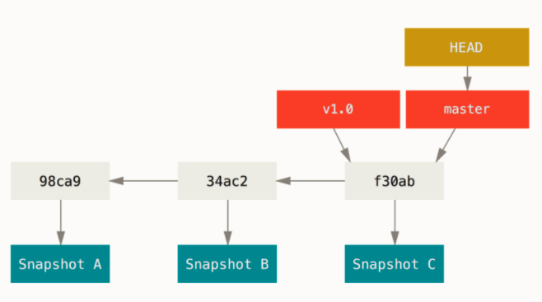
GIT – Aspetti avanzati – BRANCHING
A differenza di SVN e altri CVS, un commit su git genera uno snapshot dello stato di tutti i file, registrando un valore che identifica l’intero snapshot
Se un file non è stato variato, git al posto di salvare nello snapshot il file, ne salva il solo puntamento
Un branch per git non rappresenta una copia dell’intero contenuto, bensì un puntamento ad un dato snapshot a cui viene attribuito un alias
Notes:
Il branching su GIT utilizza un sistema di puntamenti e snapshot in modo da ottimizzare il repository. Ogni commit genera un uno snapshot rappresentante lo stato di tutti i file. Se un file rispetto al commit precedente non è stato variato, git di quel file salva il puntamento all’ultimo snapshot in cui è stato modificato, in questo modo viene ridotto lo spazio del repository, poiché al contrario di SVN i file non vengono duplicati in ogni revision.
Un branch non rappresenta una copia dell’intero contenuto, ma una serie di puntamenti ai vari snapshot

Slide 39
GIT – Aspetti avanzati – BRANCHING
Per creare un nuovo branch è sufficiente digitare:
git branch nome_nuovo_branch
Il comando esegue la creazione del branch utilizzando lo snapshot su cui risediamo al momento dell’esecuzione.
Per spostarci all’interno del nuovo branch, si utilizza, come visto in precedenza, il comando checkout
Notes:
La creazione di un nuovo branch avviene mediante l’utilizzo del comando git branch ed effettua la creazione a partire dal branch sul quale si risiede al momento dell’esecuzione.

Slide 40
GIT – Aspetti avanzati – MERGE
La merge è una operazione che permette l’allineamento delle modifiche tra due diversi branch.
Nel caso non siano presenti conflitti, il comando di merge, effettua l’allineamento autonomamente (comprensivo di add e commit delle modifiche).
git merge nome_branch
Notes:
Nel momento in cui è necessario allineare due branch si utilizza il comando merge, esso infatti permette l’allineamento automatico (comprensivo di add e commit) delle modifiche non conflittanti.

Slide 41
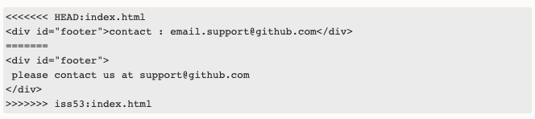
GIT – Aspetti avanzati – CONFLITTI
Nel caso i due branch contengano modifiche nelle stesse righe di codice, la merge effettua add e commit dei file non in conflitto, lasciando i restanti in uno stato transitorio.
All’interno del/dei file in conflitto, git inserisce dei marker indicanti le parti da risolvere:
La parte precedente ai caratteri «=======» contiene la versione attuale
La parte sottostanti i caratteri «=======» contiene la versione del repository scelto nel merge
Notes:
Nel caso di conflitti, ovvero di file che contengono in entrambi i branch modifiche sulle stesse linee di codice, la merge lascia i file conflittanti in uno stato transitorio ed è necessario procedere manualmente a revisionare le differenze per risolvere tale stato. All’interno dei file in conflitto vengono inseriti dei marker per evidenziare le parti da risolvere.

Slide 42
GIT – Aspetti avanzati – CONFLITTI
Per risolvere il conflitto è possibile:
Modificare il file manualmente;
Utilizzare lo strumento di default attraverso il comando git mergetool
Una volta risolti i conflitti è necessario effettuare il commit
Notes:
Per risolvere i conflitti è possibile modificare il file manualmente oppure utilizzare dei tool appositi. Una volta comparati e risolti i conflitti è necessario effettuare il commit.

Slide 43
GIT – WORKFLOWS
La flessibilità di git e la mancanza di un’unica linea guida consentono una moltitudine di Workflows per organizzare e gestire il codice sorgente.
I più utilizzati sono:
Centralized Workflow
Feature Branch Workflow
Gitflow Workflow
Forking Workflow
Notes:
L’ultimo importante aspetto riguarda la gestione e l’organizzazione dei Repository. La flessibilità di GIT ha con il tempo permesso l’ideazione di molti WorkFlows. I più conosciuti ed utilizzati sono: Centralized Workflow Feature Branch Workflow GitFlow WorkFlow Forking WorkFlow

Slide 44
GIT – Workflows - Centralized
Scopo rendere semplice il passaggio da un CVCS a un DVCS
Viene utilizzato il solo ramo «master» come ramo di sviluppo principale
Ogni sviluppatore lavora sulla copia locale del ramo principale per poi sincronizzare le modifiche sul Repository Remoto.
Notes:
Il Centralized worklow ha lo scopo di rendere semplice il passaggio da un sistema di versionamento centralizzato ad uno distribuito
Viene utilizzato un solo ramo principale ed ogni sviluppatore lavora sulla copia locale del ramo principale per poi sincronizzarlo su quello remoto

Slide 45
GIT – Workflows – Feature Branch
Ogni feature in sviluppo deve risiedere in un branch dedicato
Ogni feature branch può essere sincronizzato sul Repository Remoto in modo da permettere collaborazioni sulla stessa feature
Il ramo principale rimane incontaminato dagli sviluppi in corso sino alla loro conclusione
Al termine dello sviluppo il feature branch viene unito al ramo principale
Notes:
Il Feature Branch è stata la prima evoluzione metodologica. Ogni feature in sviluppo deve risiedere su un branch dedicato. Il feature branch è generalmente presente nel solo repository locale e viene sincronizzato sul Repository remoto solo in caso sia necessario collaborare.
Il ramo principale viene aggiornato al termine dello sviluppo di un feature branch, in modo tale nel ramo non sono presenti modifiche instabili ed in corso.

Slide 46
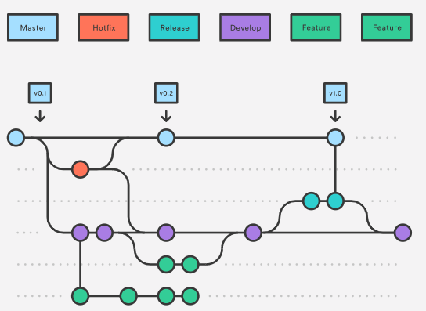
GIT – Workflows – Gitflow
Estende il feature branch workflow
Oltre al master viene utilizzato un secondo ramo, definito ‘develop’:
Il master branch rappresenta le release ufficiali
Il develop rappresenta il ramo di sviluppo principale ed è utilizzato per integrare i feature branch
Release branch tra develop e master per preparare le release
Hotfix branch originati dal master per bug fixing e interventi urgenti
Notes:
Il GitFlow è un estensione del feature branch. La prima evoluzione deriva dall’aggiunte di un secondo ramo, oltre il principale, definito ‘develop’. La presenza di due rami consente di separare ulteriormente lo sviluppo dalle release. Nel ramo principale vengono rilasciate solamente le release ufficiali e il ramo di sviluppo è utilizzato per integrare i vari feature branch una volta terminati il loro sviluppo
Una volta raccolte sufficienti feature branch nel develop e/o pianificato un rilascio, viene sganciato un release branch tra develop e master rappresente la nuova versione ufficiale
Infine questa metodologia introduce gli hotfix branch, originati sul master, per bugfixing ed interventi urgenti

Slide 47
GIT – Workflows – Forking
Basato su Gitflow workflow
Utilizza due Repository «centrali»:
Repository pubblico centrale del «proprietario»
Repository privato locale degli «sviluppatori»
Repository pubblico centrale degli «sviluppatori»
Ogni sviluppatore crea i propri feature branch e segue il restante flusso standard Gitflow
Il proprietario/mantenitore unisce le modifiche di proprio interesse dei fork dei collabotori
Utilizzato principalmente nei progetti open source
Notes:
L’ultimo WorkFlow è il Forking, ed è la metodologia principalmente utilizzata nei progetti open source. Più che a livello di organizzazione del codice sorgente varia l’organizzazione dei Repository. Questo tipo di WorkFlow infatti si basa sull’utilizzo di due repository centrali e di uno locale.
I repository centrali stabilscono una sorta di gerarchia logica in cui vi è il Repository centrale del proprietario ed il Repository centrale degli sviluppatori (ogni sviluppatore ha poi il proprio repository locale). Il repository centrale di uno sviluppatore prende il nome di Fork, in esso vengono contenute le modifiche che vengono proposte al mantenitore/proprietario che accettando il fork, unisce le modifiche all’interno del proprio Repository centrale.

Slide 48
GIT – IDE - IntelliJ
Utilizziamo git tramite l’IDE Intellij.
Riferimenti:
https://www.jetbrains.com/help/idea/using-git-integration.html
Notes:
Mostrare operazioni di fetch, add, commit, push, pull in Intellij.

Slide 49
(riferimenti)
https://subversion.apache.org/
https://www.javatpoint.com/svn
http://svnbook.red-bean.com/en/1.8/svn.ref.html
http://svnbook.red-bean.com/en/1.8/svn.branchmerge.basicmerging.html#svn.branchmerge.basicmerging.stayinsync
http://svnbook.red-bean.com/en/1.8 /svn.tour.cycle.html

